Slide 1
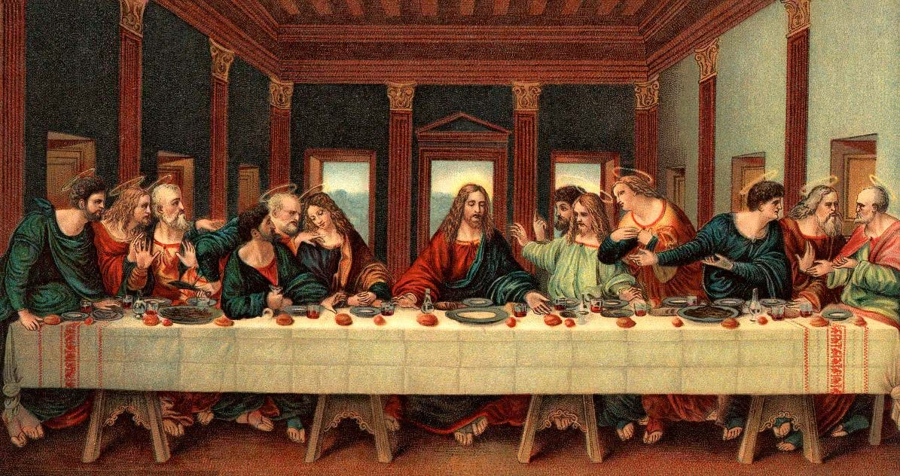
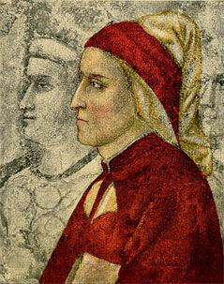
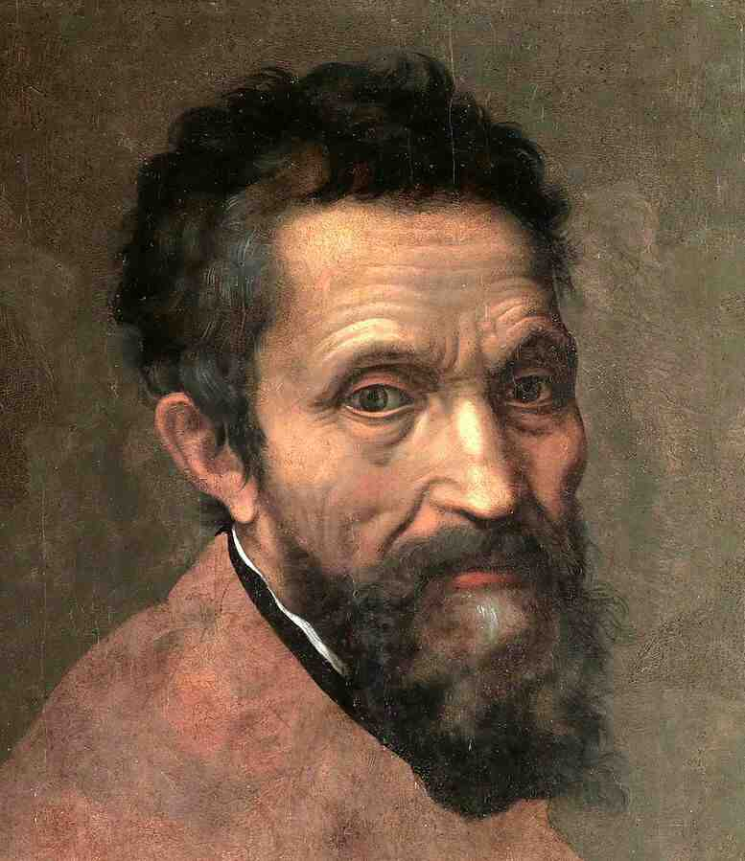
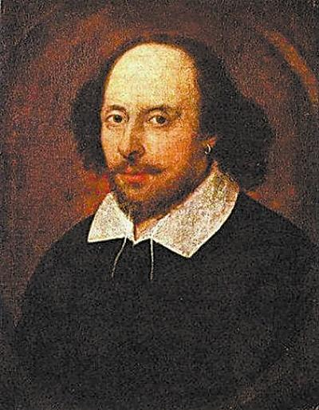
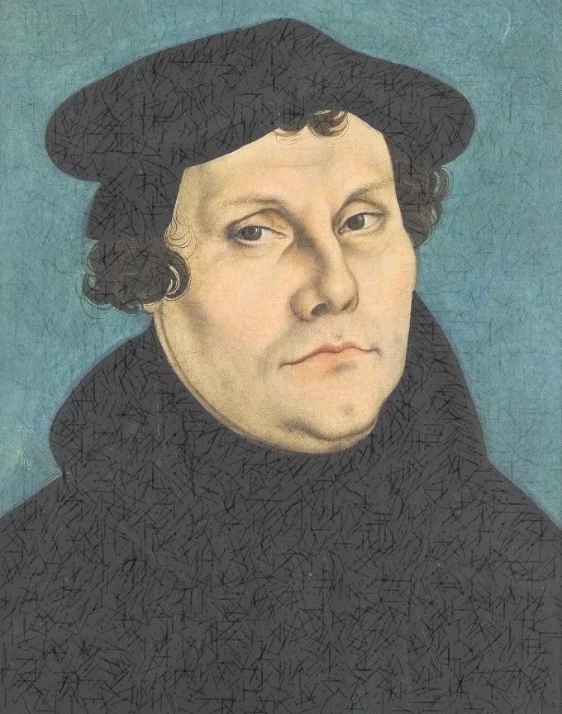
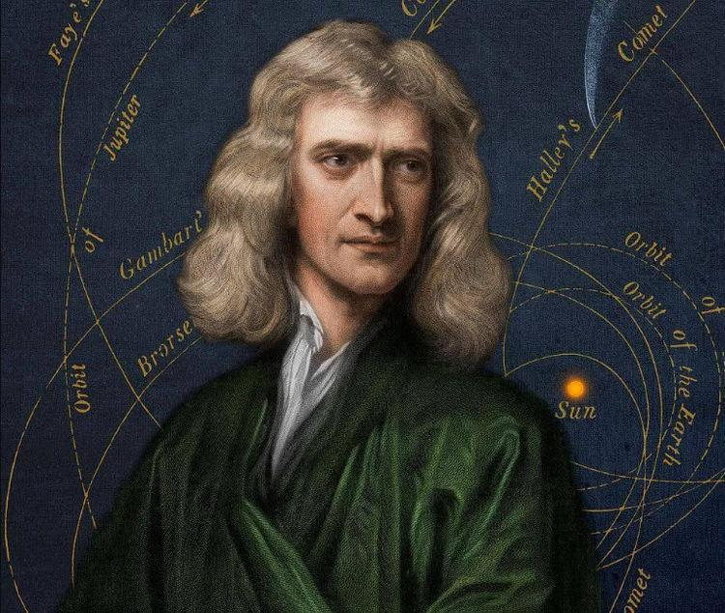
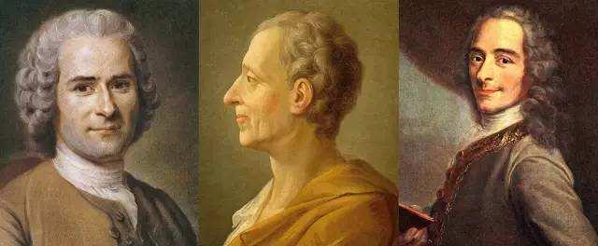
一群想要走出中世纪的人......
人文主义者
但丁 米开朗琪罗 莎士比亚
马丁·路德
牛顿
卢梭 孟德斯鸠 伏尔泰

Slide 2
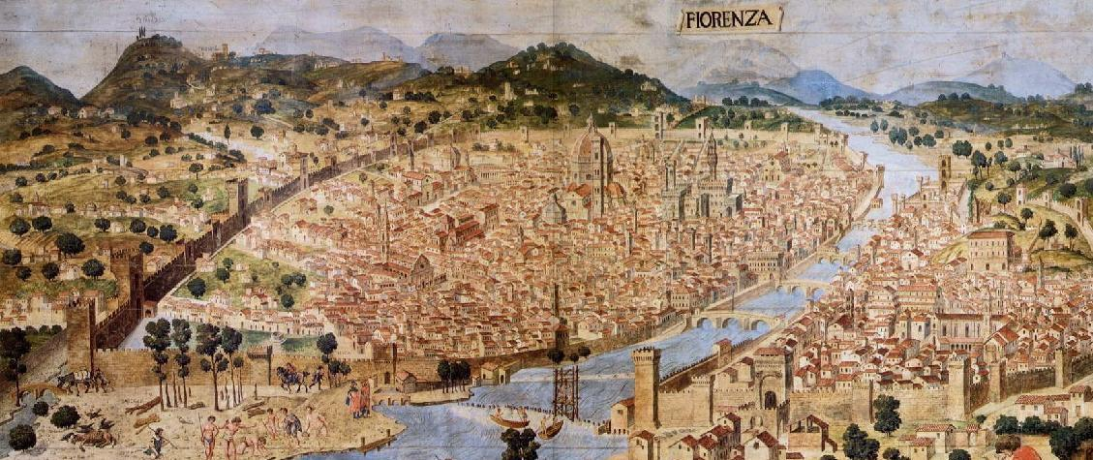
第四单元 资本主义制度的确立
第8课 欧洲的思想解放运动
——走出中世纪

Slide 3
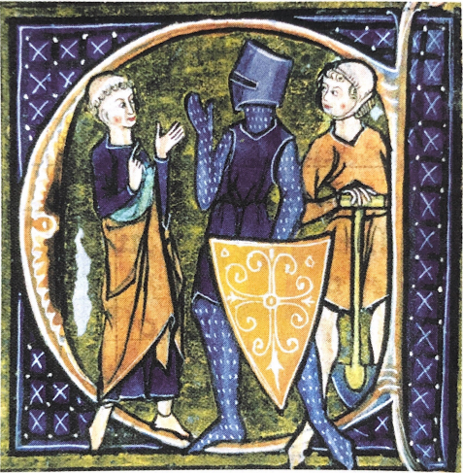
回顾：中世纪西欧的特征
政治：
封君封臣制度→君主专制制度
经济：
庄园和农奴制度
思想：
天主教会统治
走出中世纪，需要披荆斩棘，挣脱一系列束缚......
Ⅰ僧侣
Ⅱ骑士
Ⅲ农民

Slide 4
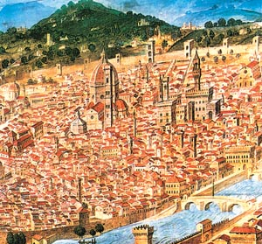
一、批判神学：文艺复兴
亚当、夏娃偷吃禁果，证明肉体是罪恶的王国。上帝罚其在满是荆棘的大地上终身劳苦。人间不是幸福，人只有抑制自己的情欲和欢乐，忏悔错误，才能接近上帝，获得永恒的幸福。总之，人本身是鄙贱的，应该消极处世，把一切寄托于来世。 ——摘编自《圣经》
神学是否满足14世纪西欧民众的精神需求？
禁欲
14世纪，意大利最早出现了资本主义萌芽
原罪
赎罪

Slide 5
一、批判神学：文艺复兴
1.定义
2.背景
经济
阶级 | 新兴资产阶级产生，市民阶层希望创造财富，追求现实享乐
文化 | 中世纪西欧文化自身的传承与发展；意大利古希腊罗马文化积淀丰厚，又从东方汲取文化养料
人才 | 聚集了一批具有新思想的学者文人
西欧中世纪晚期资本主义萌芽出现（根本）
新兴资产阶级产生，市民阶层希望创造财富，追求现实享乐
中世纪西欧文化自身的传承与发展；意大利古希腊罗马文化积淀丰厚，又从东方汲取文化养料
聚集了一批具有新思想的学者文人
应该把这些有特殊天才的人们（学者、艺术家）作为天上的神仙对待，而不应该把他们看成是驮畜。 ——佛罗伦萨统治者科西摩·美第奇

Slide 6
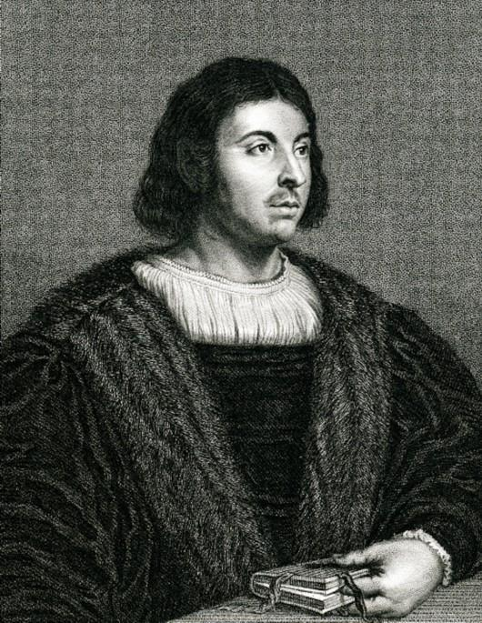
一、批判神学：文艺复兴
3.成就
 | 人物 | 代表作 | 作品节选
（1）文学三杰 （14世纪） | 但丁 | 《神曲》 | “难道你（教皇卜尼法斯八世）那么快地就餍足了那些财富？为了这些财富你不怕用欺诈手段。”——《神曲·地狱篇》
 | 薄伽丘 | 《十日谈》 | 一个与世隔绝的青年跟父亲进城，路遇一群漂亮姑娘。青年问父亲这是什么，虔诚信教的父亲答：“她们是祸水，叫绿鹅”。儿子却说：“让我带一只绿鹅回家吧。”
 | 彼特拉克 | 《歌集》 | “我不想变成上帝……属于人的那种光荣对我就够了。我自己是凡人，我只要求凡人的幸福。”
讽刺教会的封建腐朽，宣扬人性的自由
特点：
（本能）
薄伽丘

Slide 7
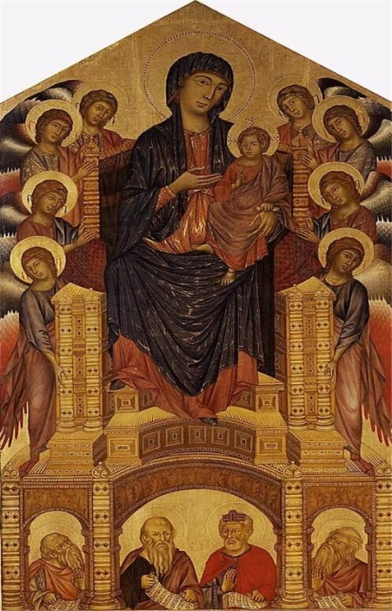
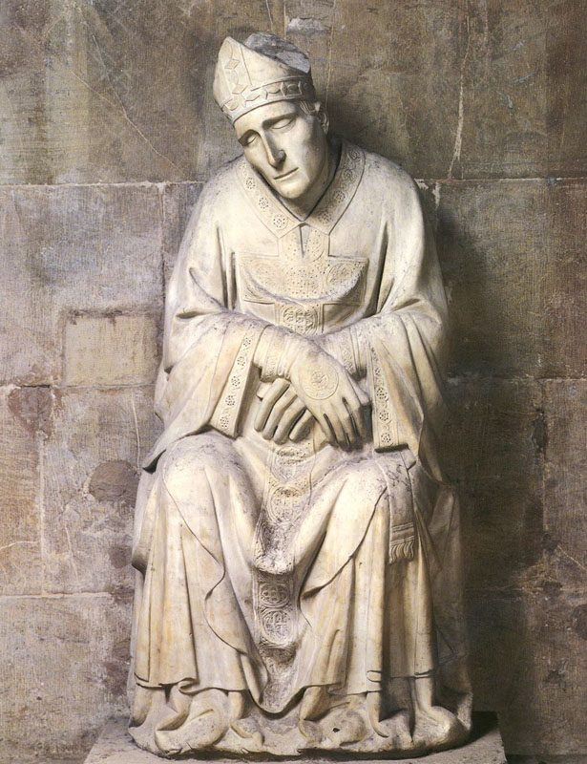
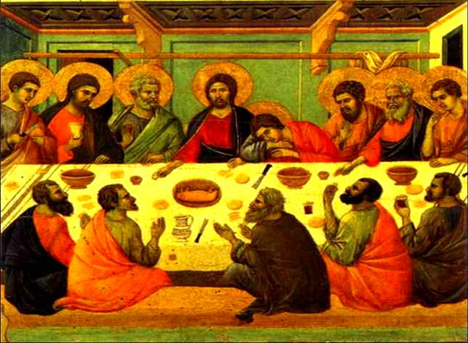
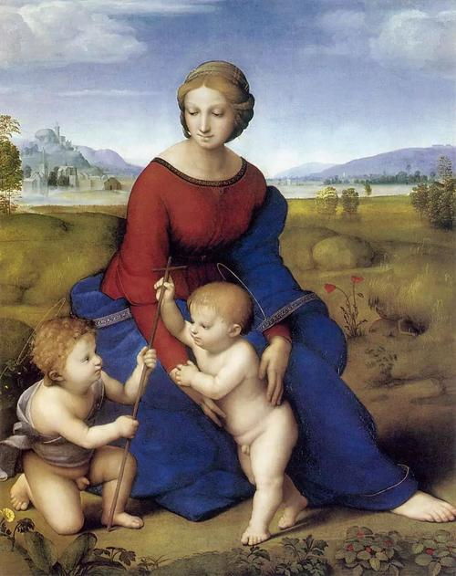
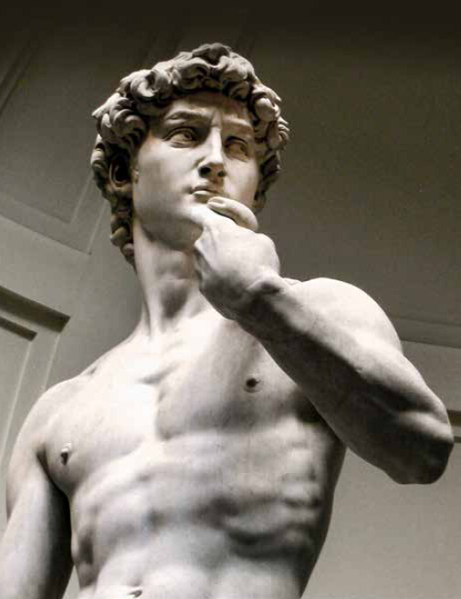
一、批判神学：文艺复兴
3.成就
（2）艺术三杰
（15世纪）
中世纪呆板僵硬的风格
描绘现世生活，展现人物的内心世界
达·芬奇《最后的晚餐》
米开朗琪罗《大卫》
拉斐尔《草地上的圣母》

Slide 8
一、批判神学：文艺复兴
3.成就
14世纪 | 但丁、彼特拉克、薄伽丘(“文学三杰”)
15世纪 | 达·芬奇、米开朗琪罗、拉斐尔(“美术三杰”)
15世纪后期 | 莎士比亚
“人是一件多么了不起的杰作！多么高贵的理性！多么伟大的力量！多么优美的仪表！多么文雅的举动！
——（英）莎士比亚《哈姆雷特》
4.精神内核及内涵：
内核：
内涵：①提升人的地位；
②崇尚人的理性；
③追求人的幸福；
④提倡人的探索。
人文主义
特点：
体现了人文主义的政治理想和道德观念
以人为中心，追求现实幸福！

Slide 9
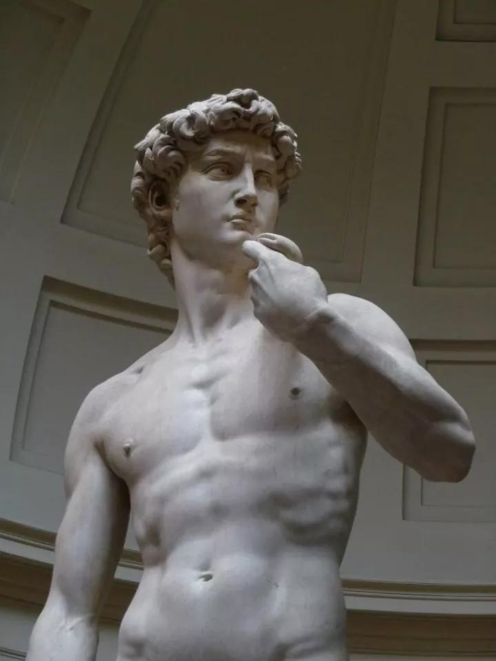
一、批判神学：文艺复兴
实质：创立符合新兴资产阶级需要的新文化。
6.影响：
①性质：一场资产阶级的新文化运动；
②思想：一定程度上冲击封建秩序，解放人性；
③科学：使人们开始更多地关注人本身与现实世界，推动近代科学兴起；
④经济：促进资本主义发展。

Slide 10
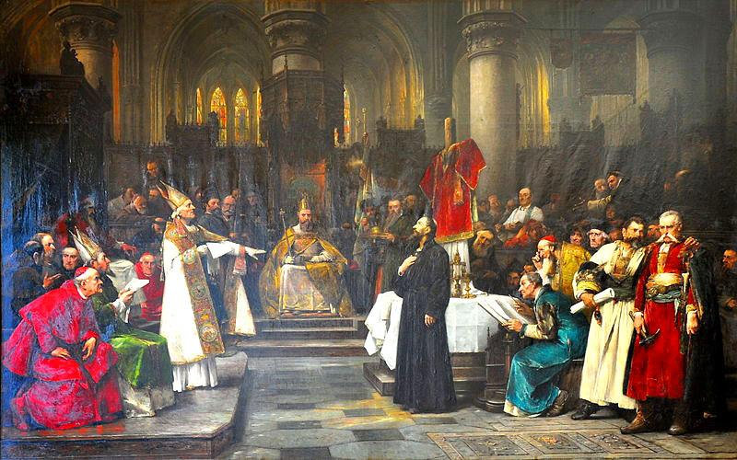
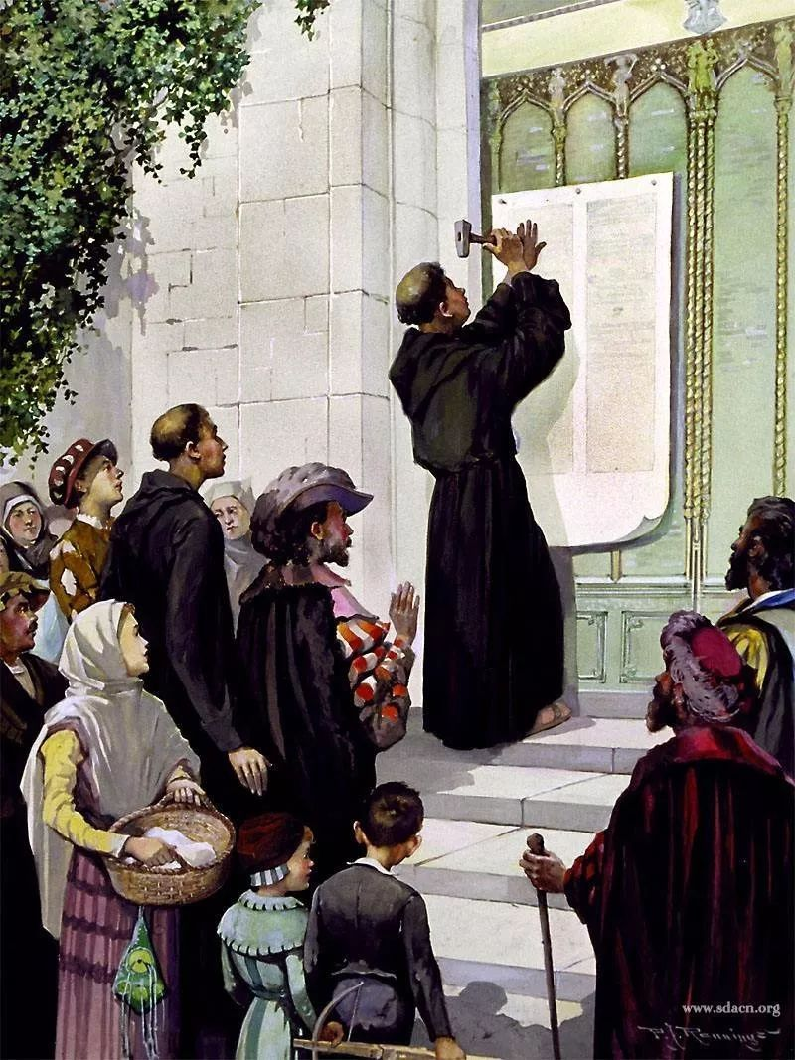
二、挣脱神权：宗教改革
新气象：上层精英享受生活，思想丰盈...
旧阴影：底层民众艰难度日，笃信教会...
【宗教改革】
1517年马丁·路德提出《九十五条论纲》，到1648年《威斯特伐利亚和约》的出台为止的欧洲自上而下的宗教改革运动。该运动席卷整个欧洲，永久性地结束了罗马天主教会对于西欧的封建神权统治。
1517年，马丁·路德张贴《九十五条论纲》，痛斥教廷兜售赎罪券

Slide 11
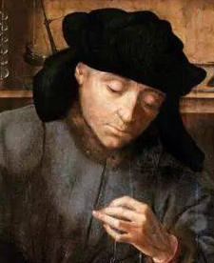
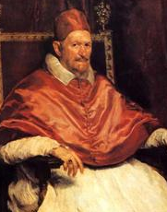
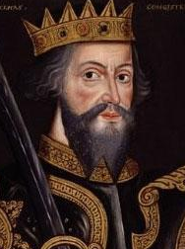
二、挣脱神权：宗教改革
1.背景
我和天主教会才能决定人死后能否升上天堂；
购买赎罪券的钱“叮当”落柜时，你的灵魂得救了；
月亮从太阳获得光辉，国王从教皇手中获得权力；
能否升入天堂，凭什么教皇说了算？
赎罪券是在敲榨，钱应用来创造更多财富；
资产阶级
天主教教皇
①经济：天主教会阻碍西欧资本主义发展（根本）；
②思想：文艺复兴冲击天主教会的权威，人们对教廷的盘剥日益不满；
③政治：西欧王权强化，民族国家逐步形成；
④导火线：教皇在德意志出售赎罪券。
王权应高于教权；
建立民族国家，本民族事务教皇无权干涉；
各国国王

Slide 12
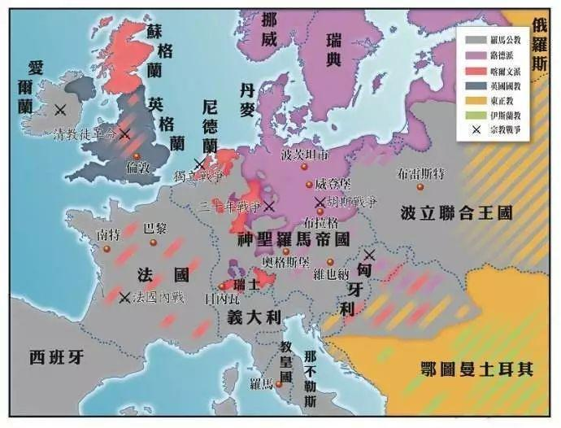
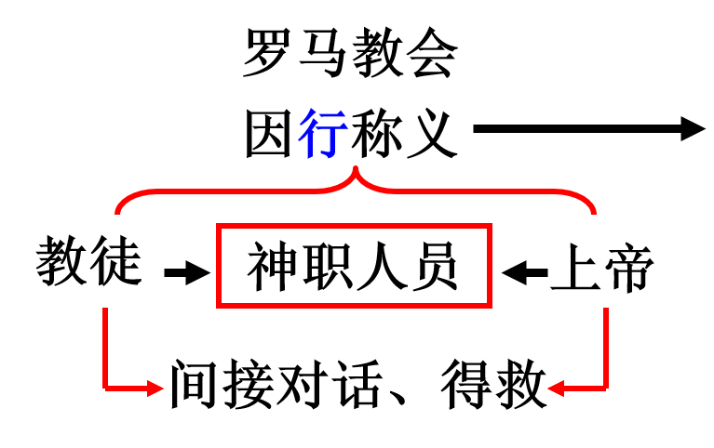

二、挣脱神权：宗教改革
上帝的道不是用什么行为,而是单用信才能领受爱慕的。因此,既然灵魂为它的生命与义所需要的只是信,那么灵魂称义显然单是因信,而不是任何行为。
——马丁·路德
2.过程：
（1）序幕：1517年，马丁·路德宗教改革；
（2）扩展：瑞士加尔文派，英国国教。
3.主张：
①因信称义，简化仪式
②上帝面前人人平等
②民族、廉洁教会，运用民族语言
教会高于国家

Slide 13
二、挣脱神权：宗教改革
4.影响：
①思想：进一步解放了人们的思想，传播和发展了人文主义；
②经济：有利于欧洲资本主义经济的发展；
③政治：推动了欧洲民族国家的形成；
④文化：推动了文化教育事业发展。
宗教改革有助于西欧文明的现代化。当时，识字率提高，思想十分活跃；民众觉醒和参政的程度是欧亚大陆其他地区无法比拟的。世俗当局控制着神职人员的任命和教会的财务。宗教改革的直接和决定性的遗产是权力由教会向政府的转移。
——斯塔夫里阿诺斯《全球通史》

Slide 14
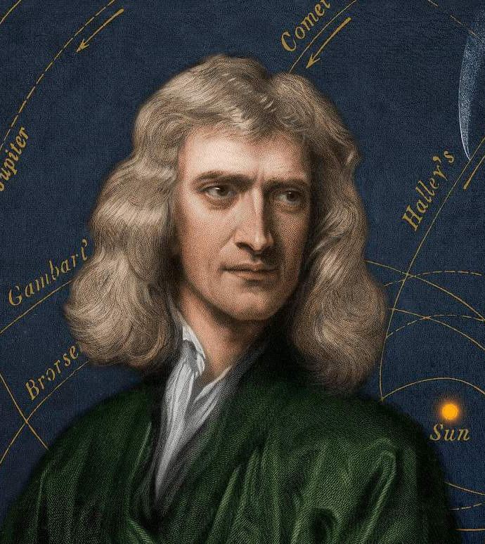
◻批判神学：科学革命 (自然界）
16-17世纪，欧洲的自然科学研究取得重大突破，近代科学兴起。
2.成就
哥白尼
牛顿 | 发现万有引力定律，确立经典力学体系，近代物理学奠基人
其他 | 在光学、热学、电磁学、解剖学等领域进步巨大
提出“日心说”，否定天主教会的“地心说”
发现万有引力定律，确立经典力学体系，近代物理学奠基人
在光学、热学、电磁学、解剖学等领域进步巨大
3.意义
①形成理性化思维方式；
②确立发现自然规律的科学方法；
③促进了思想解放和社会进步。

Slide 15
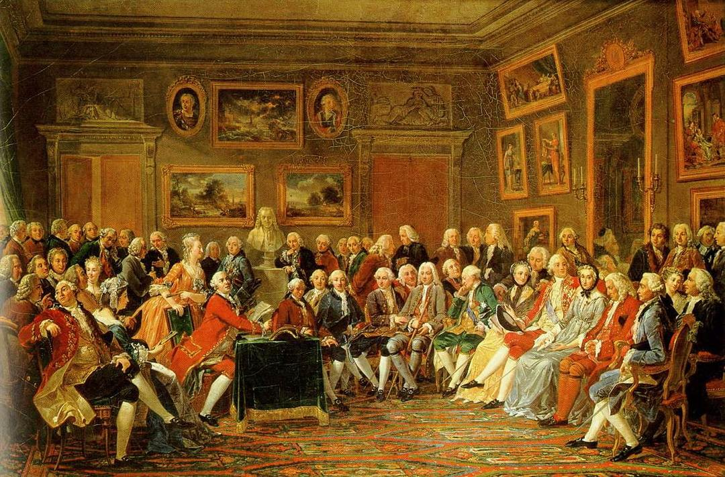
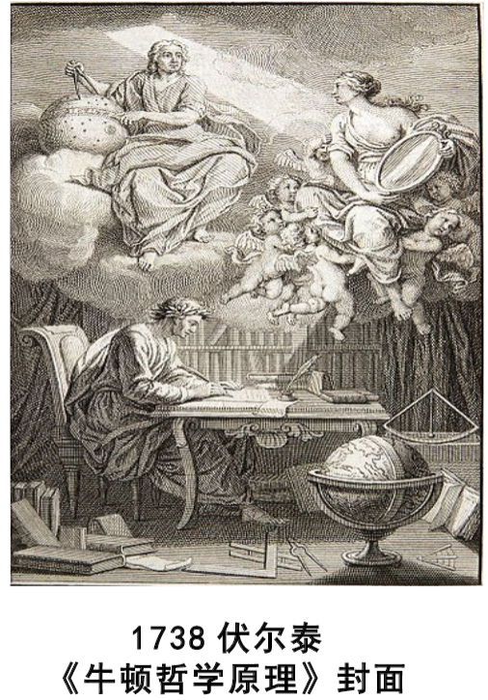
三、反抗封建：启蒙运动
新气象：思想的自由，理性的力量...
旧阴影：王权的强化，教会的束缚...
1.实质：“启蒙”（Enlightenment）一词，法文原意为光明、智慧。启蒙运动就是以理性和科学的光芒，驱散蒙昧、迷信、宗教狂热和专制统治带来的黑暗。
2.背景
①经济：欧洲资本主义经济进一步发展；
②思想：文艺复兴、宗教改革和近代科学的发展，进一步解放思想；
③阶级：新兴资产阶级要求摆脱专制王权和教会的思想束缚。

Slide 16
三、反抗封建：启蒙运动
3.思想家及其观点
☑本身自由，周围的人与自己平等——这才是真正的生活，人们的自然生活。
☑ 一个受人尊敬而富裕的国王，有无限的权力做好事，确无力为非作歹……一边是贵族重臣，一边是城市代表，与国君共分立法之权。 ——（法）伏尔泰
伏尔泰：①自由，平等，天赋人权
②“开明”专制，君主立宪制
当立法权和行政权合而为一，自由便不复存在了。因为人们担心，同一个人制定暴虐的法律，并同时加以执行。……司法权同立法权合而为一，法官就同时为立法者。如果司法权同行政权合而为一，法官便成为压迫者。 ——摘自（法）孟德斯鸠《论法的精神》
孟德斯鸠：分权与制衡

Slide 17
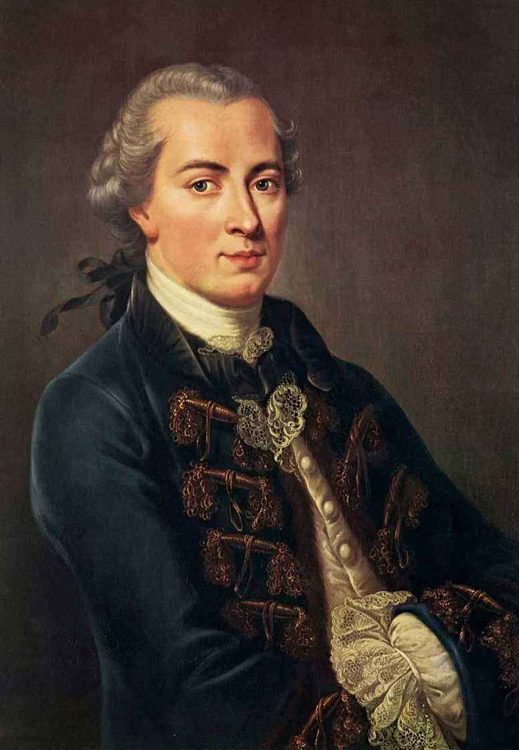
三、反抗封建：启蒙运动
3.思想家及其观点
☑人生而自由，却无往不在枷锁之中。
☑ 一切权力属于人民，因而一切权力的表现和运用必须体现人民的意志。当人民的权力被篡夺，并被运用来压迫和奴役人民时，人民完全有权利举行起义。有权利用暴力来消灭篡权者。 ——（法）卢梭
卢梭：①自由，平等，法治
②主权在民
启蒙运动就是人类脱离自己所加之于自己的不成熟状态，不成熟状态就是不经别人的引导，就对运用自己的理智无能为力。……要有勇气运用你自己的理智！这就是启蒙运动的口号。 ——（德）康德
康德：思想自由，运用理性

Slide 18
三、反抗封建：启蒙运动
4.内容
人物 | 主张
伏尔泰
君主立宪制
都反对君主专制
孟德斯鸠
分权与制衡
卢梭
主权在民、直接民主制
亚当·斯密
劳动价值论，自由竞争（现代经济学之父）
康德
理性，民主，自由，平等（启蒙思想的集大成者）
①精神内核：理性。即独立思考，自主精神，判断是非的标准。
②相信进步，相信在科学和教育的作用下，社会将趋于完美。
③提出基本的政治思想，如天赋人权、平等、自由、法制、权力制衡等

Slide 19
三、反抗封建：启蒙运动
5.影响
①思想解放：进一步解放了人们的思想，为资本主义制度的建立作了理论准备和舆论宣传；
美国第三任总统杰斐逊宣布每个人都有两个祖国： “他自己的国家和法国。”
法国国王路易十六在押上断头台前恍然大悟：“原来是伏尔泰、卢梭亡了法国！”
②政治革命：直接推动了美国独立战争和法国大革命，有助于在这些国家建立资产阶级统治；
甲午战争后中国向西方学习的内容：
维新运动：君主立宪制
辛亥革命：民主共和思想
新文化运动：民主和科学。
③民族独立：启蒙思想成为殖民地半殖民地人民争取民族独立的精神武器。

Slide 20
四、总结：
西方人文主义的发展历程
人文精神的起源
──古希腊：“人是万物的尺度”
人文精神的湮没
——中世纪:宗教神学束缚思想
人文主义的复兴
——文艺复兴：人文主义（反神学）
人文主义的发展
——宗教改革：因信称义（反神权）
──启蒙运动：理性主义（反封建）
人文主义的成熟

Slide 21
在人文主义者们的带领下，西欧民众逐渐走出了中世纪。
新时代创造者的使命，等待着他们！
思想解放是社会变革的先导
（根本原因）
资本主义经济发展
人文主义
（启蒙思想）
勾画蓝图
思想武器
资本主义经济发展
资产阶级队伍壮大
资产阶级革命
确立资本主义制度
资本主义扩展
英、法
推翻封建专制制度
美国
英国殖民统治

Slide 22
不同点 | 文艺复习 | 宗教改革 | 启蒙运动
时间 | 14～17世纪 | 16～17世纪 | 17～18世纪
根本原因 | 资本主义萌芽 | 资本主义发展; 天主教会对德意志的压榨沉重 | 封建专制制度严重阻碍了资本主义进一步发展
地域范围 | 意大利 欧洲各国 | 德意志 欧洲各国 | 英国 法国 欧美 世界
内容 【指导…】 【反对…】 【追求…】 | 以人文主义为指导 反对——天主教神学 追求——人性，要求把人和人性从宗教束缚中解放出来 | 宣扬“信仰得救”和简化宗教仪式，建立资产阶级化的新教 | 以理性主义为指导 反对 封建专制主义,宗教神学体系 追求 自由,平等,民主,法治 提出：新制度构想
精神内核 | 人文主义 | 因信称义（人文主义) | 理性主义
斗争矛头 | 天主教神学世界观 | 教会特权，天主教会（教皇）权威 | 封建专制制度、宗教神学体系
侧重领域 | 文学艺术领域 | 宗教领域 | 政治领域
斗争形式 | 借助复兴古希腊罗马古典文化形式；披着宗教的外衣 | 披着宗教的外衣 | 摆脱了宗教束缚直接公开批判封建专制制度和天主教会
未来构想 | 追求现世生活追求今生享受 | 廉价平民教会、民族国家 | 构建资产阶级理性王国
影响 | 冲击封建神学的束缚，解放了人们的思想 | 打击了欧洲的封建势力和天主教会，促进西欧各国民族文化和教育事业的发展 | 进一步解放人们思想，为欧洲资产阶级革命和资本主义制度的构建奠定基础

